Slide 1
«Фантазии из солёного теста»
Выполнили учащиеся 2 «Б» класса:
Богина Кристина
Бубнов Стас
Голенева Дарина
Журавлёва Юлия
Крюкова Лилия
Петренко Ангелина
Рехтин Герман

Slide 2
Цель проекта
Организация выставки поделок из солёного теста

Slide 3
Задачи проекта
Собрать информацию о солёном тесте;
Подобрать материалы,
необходимые для работы с
солёным тестом;
Провести наблюдения в ходе работы за свойствами солёного теста

Slide 7
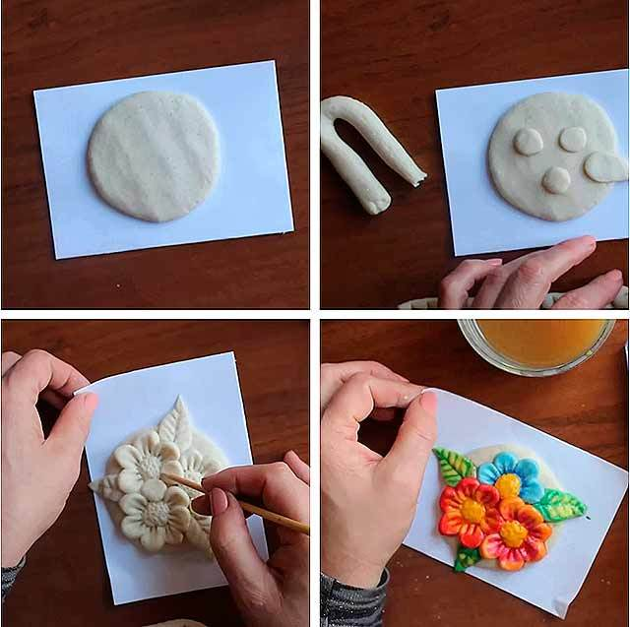

Slide 8
